Slide 1
SP16장. 매크로작성

Slide 2
INDEX
1. 매크로 개념
2. [매크로 기록]대화상자
3. 매크로 작성

Slide 3
1. 매크로 개념
바로 가기 키나 명령단추 등을 이용해서 여러 가지 작업들을 묶어 한번에 실행할 수 있도록 한 기능을 매크로라고 한다.
작업과정을 기록해서 만들 수도 있다.
2007버전에서 매크로를 작성하려면 리본 메뉴에 [개발도구] 탭이 삽입되어 있어야한다.

Slide 4
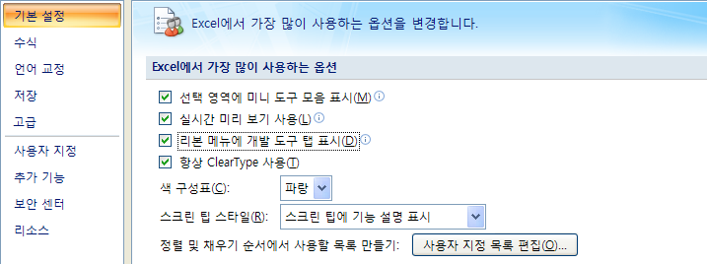
[개발도구] 탭 추가
매크로를 이용 하려면 [리본] 메뉴에 사용자 [개발도구] 탭이 미리 나와 있어야 한다.
[개발도구] 탭은 [excel옵션]에서 추가할 수 있다.
리본메뉴에 개발도구 탭표시에 체크하고 확인 하면 리본 메뉴에 개발도구 탭이 생성된다.

Slide 5
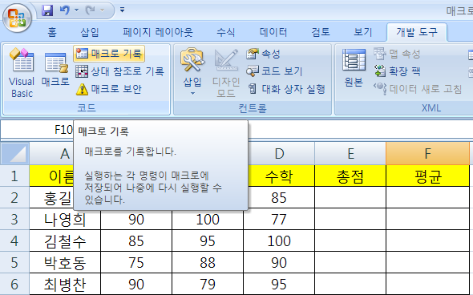
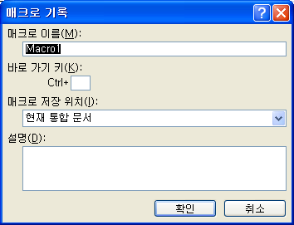
리본메뉴 [개발도구]탭의 매크로 버튼을
누르면 “매크로기록”대화상자가 실행된다.

Slide 6
2. [매크로 기록]대화상자
매크로를 작성할 수 있는 대화상자이다.
매크로이름과 바로 가기 키를 지정할 수 있다.
바로 가기 키는 영문대소문자 조합이 가능하다.
바로 가기 키는 영문소문자+Ctrl키로 조합가능하다.
대문자를 입력하면 자동으로 Shift 키가 삽입된다. 따라서 영문대문자+ Ctrl +Shift 가 단축키가 된다.
매크로는 도형이나 양식버튼과도 연결할 수 있다.

Slide 7
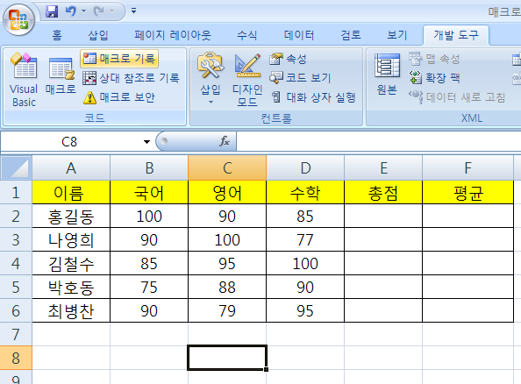
3. 매크로 작성
표 바깥쪽에 커서를 놓고, [개발도구]탭의 매크로 기록 버튼을 누른다.

Slide 8
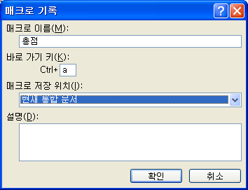
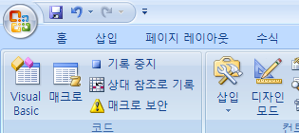
[매크로기록]대화상자에서 매크로 이름을 지정하고 바로가기키도 지정할 수 있다.
[매크로기록]대화상자에서 설정을 끝내고 확인을 누르면 “매크로 기록”메뉴가 있던 곳에 “기록중지”아이콘으로 바뀐 것을 확인할 수 있다.

Slide 9
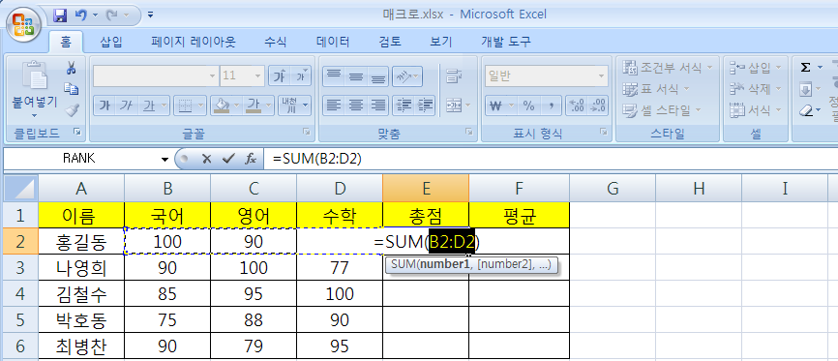
총점을 구하고자 하는 제일 처음 셀에 셀 포인터를 위치시키고, 홈탭의 시그마 아이콘을 눌러 총점을 구한다.

Slide 10
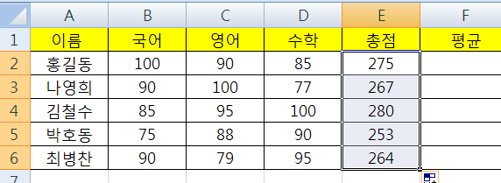
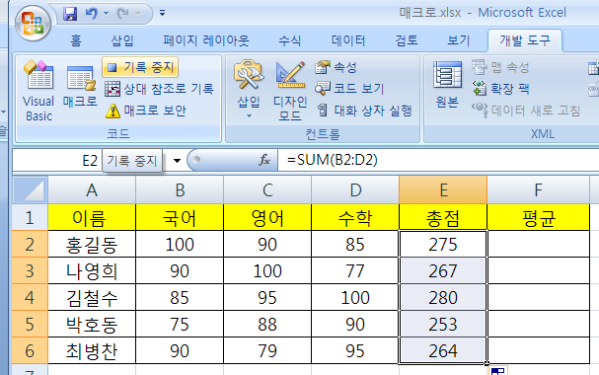
나머지 셀들은 채우기 핸들로 끌어서 채운다.
[개발도구] 탭으로 이동해 “기록중지”아이콘을 눌러 매크로를 중지한다

Slide 11
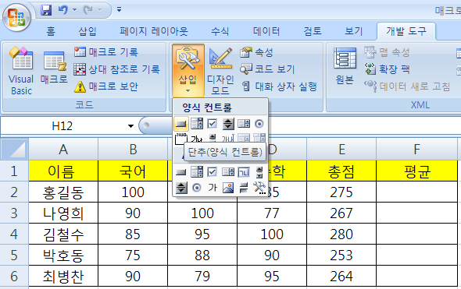
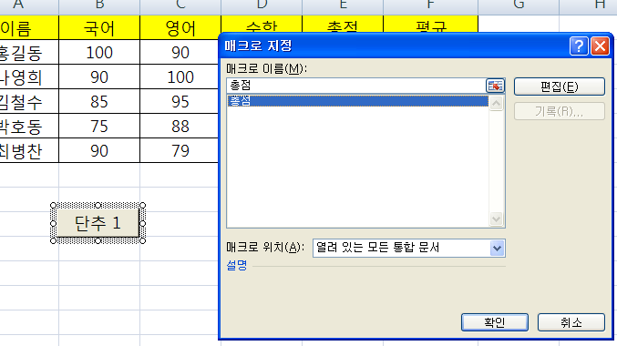
작성된 매크로를 버튼과 연결하기 위해서 [개발도구] 탭의 삽입아이콘을 눌러 단추(양식컨트롤)을 실행한다.
단추(양식컨트롤)을 누르면 마우스 포인터가 가는 십자가로 변하고 적당한 위치에 그려주면 [매크로 지정]대화상자가 실행된다 .이때 총점이라는 매크로와 연결하면 된다

Slide 12
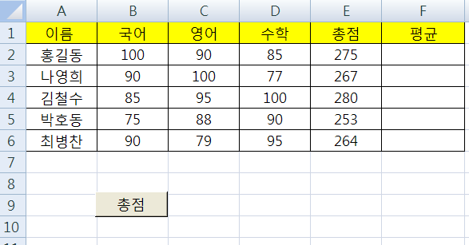
단추(양식컨트롤)의 캡션은 사용자가 임의로 변경가능하며 그 단츠를 누르면 한꺼번에 총점이 구해지는 것을 확인할 수 있다.

Slide 13
기출문제실습(2006년 1회)
1. ‘매크로 작성’ 시트의 ‘컴퓨터활용 성적표’ 표에서 다음과 같은 기능을 수행하는 매크로를 작성하고 실행하시오. <각5점>
① 총점[D4:D10] 영역에 출석[D4:B10]과 실기[C4:C10[의 합을 자동합계 기능을 이용하여 계산하는 매크로를 생성하고 매크로 이름은 ‘총점’으로 정의하시오
‣ ‘총점’ 매크로는 [도형]-[기본도형]의 ‘육각형’에 지정한 후 실행토록 하며, 도형의 텍스트를 ‘총점’으로 입력하여 동일 시트[G4:G5] 영역에 위치시키시오
② [A3:D10] 영역에 대하여 테두리 스타일을 ‘모든 테두리’, 선 스타일은 ‘실선’으로 적용하는 매크로를 생성하고 매크로 이름은 ‘윤곽선’으로 지정
‣ ‘윤곽선’ 매크로에는 [도형]-[기본도형]의 ‘액자’에 지정한 후 실행토록 하며, 도형의 텍스트를 ‘윤곽선’으로 입력하여 동일 시트[G7:G8] 영역에 위치시키시오
※ 커서가 어느 위치에 있어도 매크로가 실행되어야 정답으로 인정됨

Slide 14
기출문제풀이1(1급 2008년 4회)
다음 중 매크로에 관한 설명으로 가장 옳지 않은 것은?
① 매크로 작성 방법은 ‘새 매크로 기록’과 ‘Visual Basic Editor’를 이용하는 방법이 있다.
② 엑셀에서 이미 사용하고 있는 단축키는 매크로의 바로가기 키로 지정할 수 없다.
③ 함수를 이용하거나 값을 입력하는 작업도 매크로로 기록할 수 있다.
④ 매크로를 활용하면 자주 사용되는 복잡한 작업을 단순한 명령으로 실행할 수 있다.

Slide 15
기출문제풀이2 (2급 2011년 1회)
다음 중 매크로에 대한 설명으로 옳지 않은 것은?
① 매크로 이름에는 특수 문자(+,-,&,*,?)가 포함될 수 없으며 공백도 포함될 수 없다.
② 매크로의 바로 가기 키는 기본적으로<Alt>가 지정되어 있으며 새로운 알파벳 문자를 바로 가기 키로 지정할 수 있다.
③ 매크로 대화상자의 설명은 매크로 실행과는 관계가 없는 주석을 기록하는 것으로 비주얼 베이직 편집기 창에서 보면 작은 따옴표(')로 시작한다.
④ 절대 참조로 기록된 매크로를 실행하면, 현재 셀의 위치에 상관없이 매크로를 기록할 때 지정한 셀에 매크로가 적용된다.

Slide 16
기출문제풀이3 (1급 2011년 1회)
다음 중 작성된 매크로의 내용을 수정하는 방법으로 옳은 것은?
① 작성된 매크로는 수정할 수 없으므로 재작성해야 한다.
② [도구] → [매크로] → [Microsoft Script Editor]를 사용하여 수정해야 한다.
③ [도구] → [매크로] → [새 매크로 기록]의 [매크로 기록]대화상자의 [편집]을 이용하여 수정해야 한다.
④ [도구] → [매크로] → [Visual Basic Editor]를 사용하여 수정해야 한다.

Slide 17
정 답
1번 : ②
2번 : ②
3번 : ④

Slide 18
정 리
1. 매크로 개념
2. [매크로 기록]대화상자
3. 매크로 작성

